Slide 1
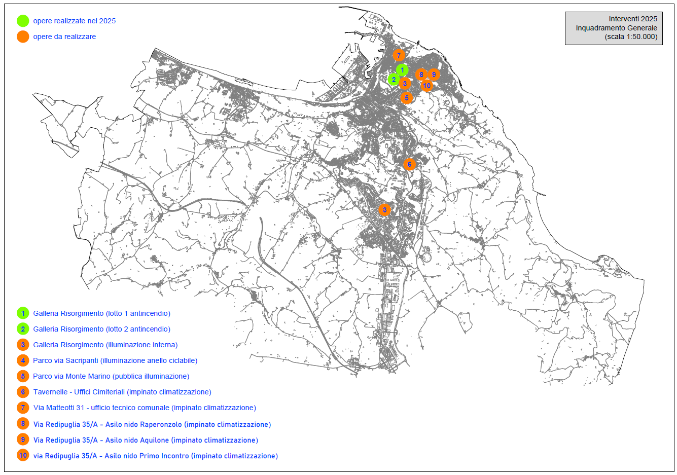
Comune di Ancona
U.O. TECNOLOGICO
5
4
4
5

Slide 2
Comune di Ancona
U.O. TECNOLOGICO
1
ADEGUAMENTO ANTINCENDIO GALLERIA RISORGIMENTO – I° STRALCIO FUNZIONALE

Slide 3
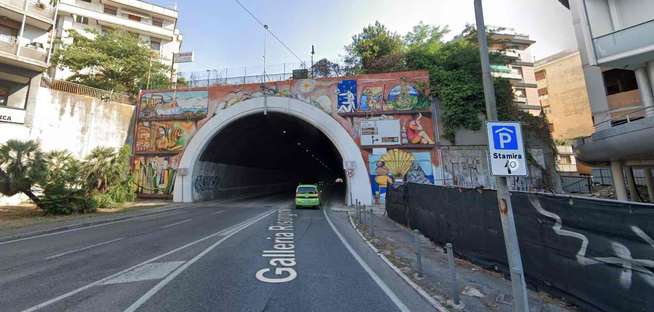
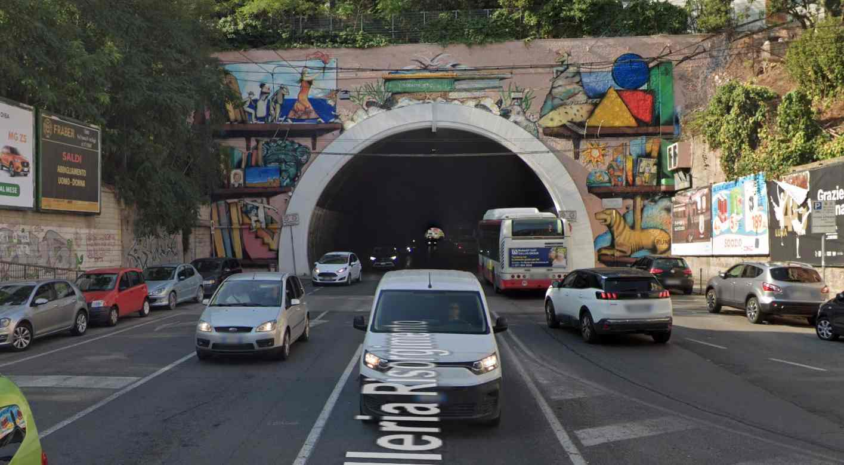
DESCRIZIONE INTERVENTO
L'intervento prevede:
Smantellamento e smaltimento n.7 ventilanti;
Smantellamento e smaltimento cavi elettrici camino;
Riqualificazione e bonifica camino;
Realizzazione nuovo locale tecnico;
Impianto di rivelazione incendi;
Nuove vie di cavo per predisposizione segnalazioni ottiche;
Istallazione di U.P.S. e Quadro Elettrico generale;
Impianto idrico antincendio;
impianto condizionamento locale tecnico;
Localizzazione intervento: Galleria del Risorgimento
Quadro Economico: € 400.000,00
Fonte di finanziamento: Mutuo
Consegna lavori: Marzo 2025
Fine lavori: Agosto 2025
Stato avanzamento: Interventi terminati

Slide 4
Comune di Ancona
U.O. TECNOLOGICO
2
ADEGUAMENTO ANTINCENDIO GALLERIA RISORGIMENTO – II° STRALCIO FUNZIONALE

Slide 5
DESCRIZIONE INTERVENTO
L'intervento prevede:
Realizzazione di impianto semaforico di blocco entrate in galleria in caso di incendio;
Illuminazione di emergenza vie di fuga;
Istallazione di impianto TVCC;
Istallazione di impianto telefonico SOS;
Istallazione di impianto illuminazione uscita progressiva;
Localizzazione intervento: Galleria del Risorgimento
Quadro Economico: € 181.723,08
Fonte di finanziamento: Fondi Spagnuolo
Consegna lavori: Marzo 2025
Fine lavori: Luglio 2025
Stato avanzamento: Interventi terminati
Progetto F.T.E./Esecutivo

Slide 6
Comune di Ancona
U.O. TECNOLOGICO
3
APPROVAZIONE PROGETTO DI FATTIBILITÀ TECNICO - ECONOMICA/ESECUTIVA DEI LAVORI DI COMPLETA SOSTITUZIONE DELL'IMPIANTO DI PUBBLICA ILLUMINAZIONE DELLA GALLERIA RISORGIMENTO CUP: E35I25000200004.

Slide 7
DESCRIZIONE INTERVENTO
L'intervento prevede:
rimozione impianto di pubblica illuminazione esistente (canaletta, proiettori, cavi elettrici) e smaltimento;
Installazione di nuova canale portacavi in acciaio inox, cavi elettrici, quadri e componentistica accessoria;
Installazione di n° 36 corpi illuminanti del circuito permanente e n° 30 corpi illuminanti del circuito di rinforzo;
Istallazione del sistema di controllo e regolazione, con allacci ed alimentazione dai n. 4 quadri di sezionamento;
Installazione - a circa 30/50 mt da entrambi gli imbocchi – di sonde di luminanza;
Realizzazione di linee elettriche di illuminazione permanente (distribuzione ai quadri di sezionamento) e di rinforzo (distribuzione diretta);
Distribuzione linee di controllo alle sonde di luminanza;
Installazione centralina di controllo e comando dell’illuminamento nella cabina sita nel parcheggio di Via Michelangelo;
Rimozione dei cavi elettrici delle linee filoviarie aeree e relativo smaltimento;
Localizzazione intervento: Galleria del Risorgimento
Quadro Economico: € 400.000,00
Fonte di finanziamento: Mutuo
Consegna lavori: Dicembre 2025
Termine contrattuale: Aprile 2025
Stato avanzamento: Approvazione P.F.T.E./Esecutivo
Progetto F.T.E./Esecutivo

Slide 8
Comune di Ancona
U.O. TECNOLOGICO
4-5
APPROVAZIONE PROGETTO DI FATTIBILITÀ TECNICO - ECONOMICA/ESECUTIVA DEI LAVORI DI REALIZZAZIONE DI DUE NUOVI IMPIANTI DI PUBBLICA ILLUMINAZIONE PRESSO IL PARCO DI VIA MONTE MARINO E DI VIA SACRIPANTI.

Slide 9
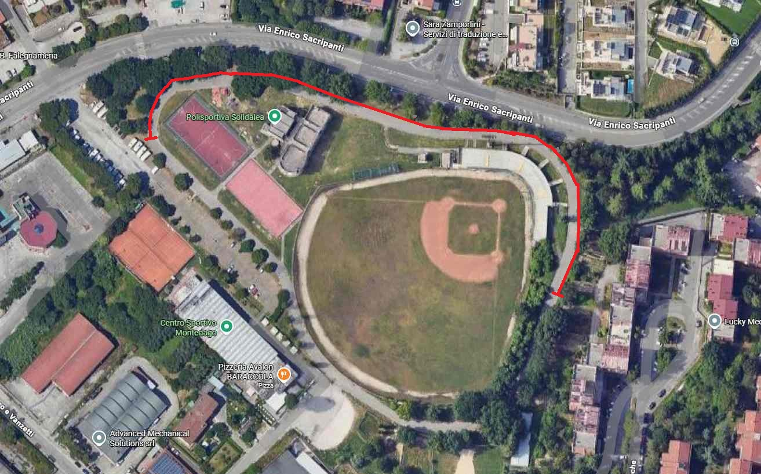
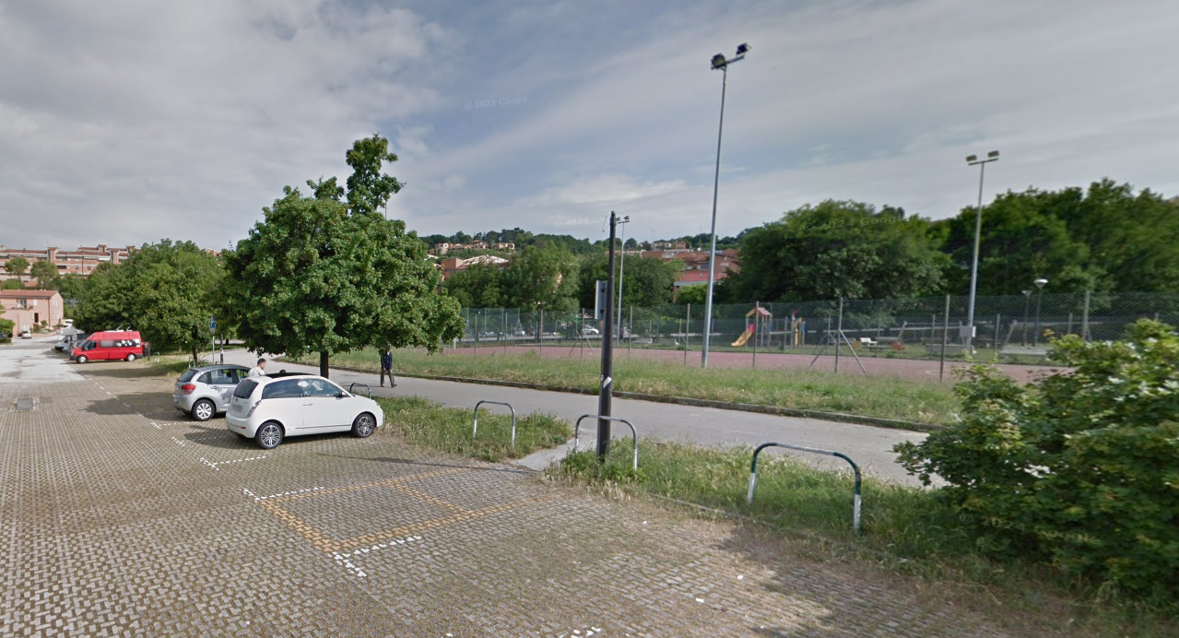
DESCRIZIONE INTERVENTO
L'intervento prevede:
Parco di Via Monte Marino – necessita di un impianto di pubblica illuminazione in quanto tale area oggi ne è completamente sprovvista; tale parco viene utilizzato principalmente dagli studenti degli adiacenti istituti scolastici e necessita pertanto garantire condizioni di pubblica sicurezza anche nelle ore notturne come richiesto più volte dal personale docente e dai residenti delle strutture residenziali sottostanti l'area verde;
Parco ed aree verdi limitrofe di Via Sacripanti (in adiacenza del campo da baseball) – tale parco è dotato di una pista perimetrale ciclo-pedonale frequentemente utilizzata nelle ore notturne; ad oggi tale pista è dotata solo per metà da un impianto di pubblica illuminazione; si ritiene opportuno procedere con il completamento dell'impianto di pubblica illuminazione sulla metà del percorso ad anello attualmente non illuminato;
Localizzazione intervento: Aree Verdi di Via Monte Marino
e di Via Sacripanti
Quadro Economico: € 100.000,00
Fonte di finanziamento: Mutuo
Consegna lavori: Dicembre 2025
Termine contrattuale: Aprile 2025
Stato avanzamento: Iter di affidamento lavori in corso

Slide 10
Comune di Ancona
U.O. TECNOLOGICO
6-10
LAVORI DI REALIZZAZIONE DI NUOVI IMPIANTI DI CLIMATIZZAZIONE A SERVIZIO DI IMMOBILI COMUNALI

Slide 11
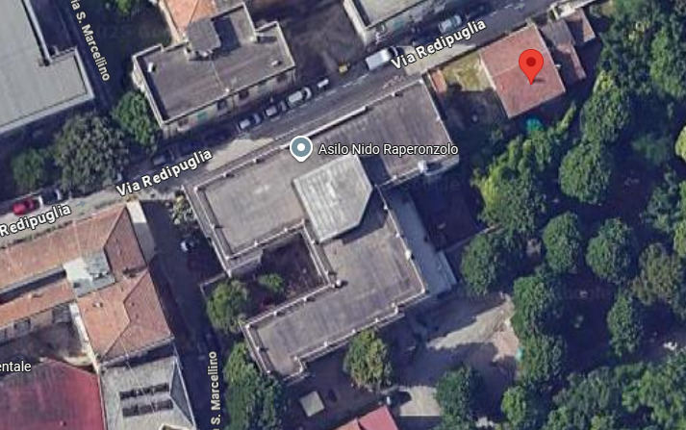
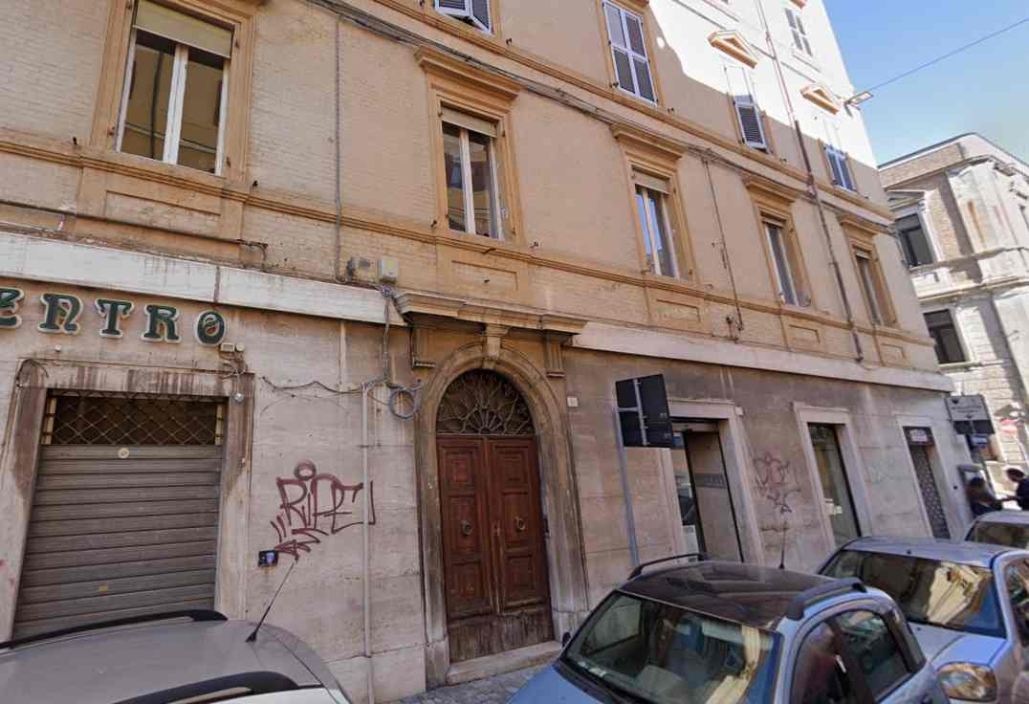
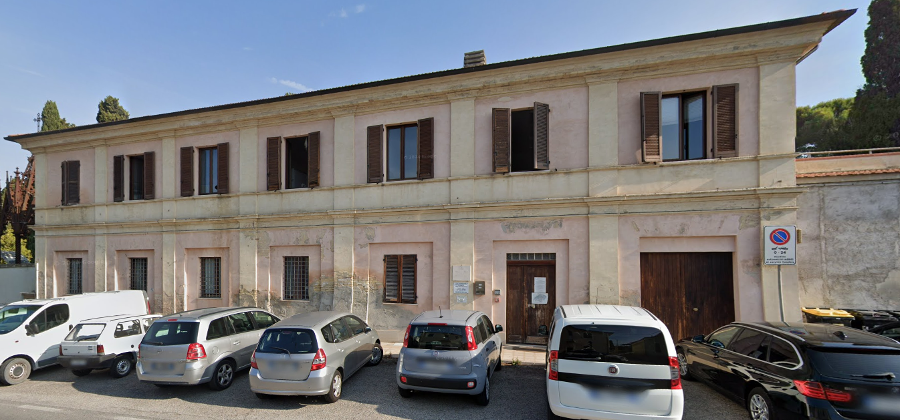
DESCRIZIONE INTERVENTO
L'intervento prevede l'istallazione di impianti di climatizzazione estiva consistenti nella istallazione di pompe di calore ad espansione diretta, split/ terminali interni, tubazioni di circolazione del fluido vettore termico, impianti elettrici e scarichi condense annesse.
Localizzazione intervento:
Asilo nido Raperonzolo di Via Redipuglia 35/A ;
Asilo nido Aquilone di Via Redipuglia 35/A;
Asilo nido Primo Incontro di Via Redipuglia 35/A;
Uffici U.O. Servizi Amministrativi Cimiteriali, Strada di Passo Varano, 1-3;
Uffici U.O. Tecnologico, Via Matteotti, 31;
Quadro Economico: € 240.000
Fonte di finanziamento: Mutuo
Consegna lavori: Dicembre 2025
Fine lavori: Maggio 2026
Stato avanzamento: Iter di approvazione lavori in corso

